Slide 1

Що об’єднує людей зі світом
живої природи?
Я досліджую світ
3 клас
Людина
Урок 2

Slide 2
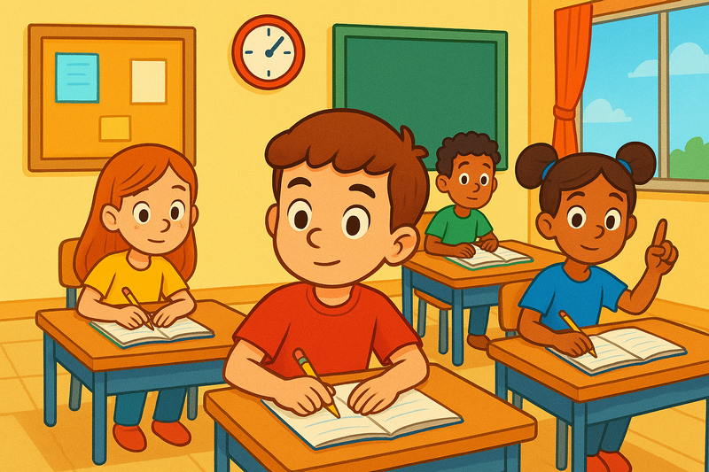
Вправа «Ти особливий, тому що…»
Станьмо в коло. Поверни голову до сусіда справа і скажи: «Ти особливий, тому, що …»

Slide 3
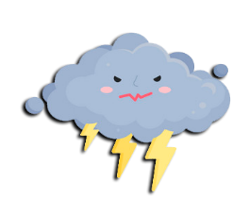
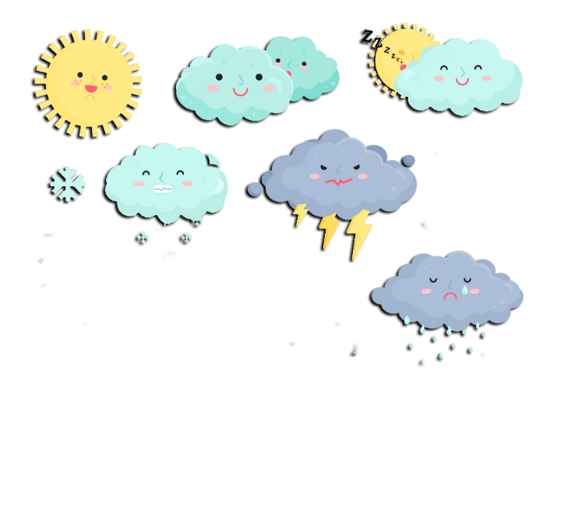

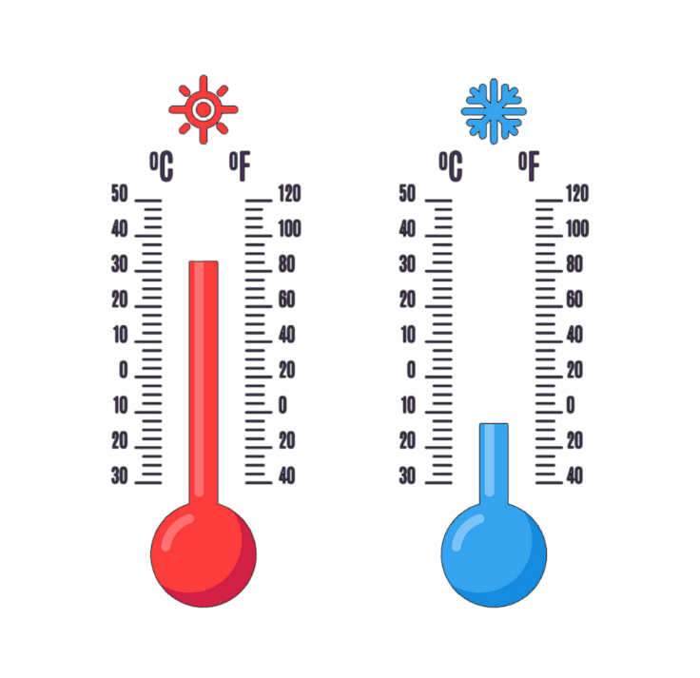

Вправа «Синоптик»
Ясно хмарно похмуро
дощ гроза сніг
Яка зараз пора року?
Який стан неба?
Яка температура повітря?
Який місяць року?
Чи були протягом доби опади?
Яке число місяця?
Погода вітряна чи безвітряна?
Який день тижня?

Slide 4

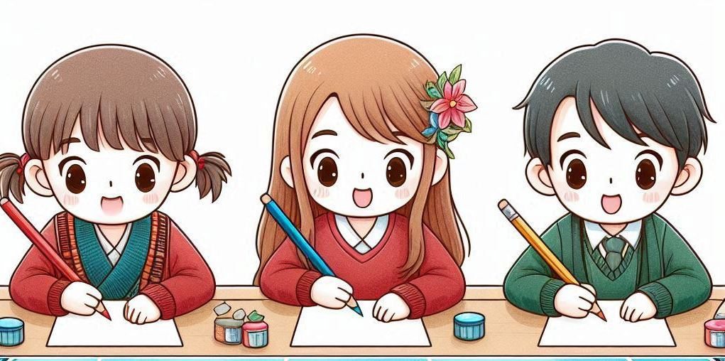
Пригадай
Що є спільного в усіх людей?
У чому полягають відмінності між різними людьми?
Що означає слово «унікальність»?
Сьогодні на уроці поглибимо знання про різноманітність природи та її взаємозв'язки, про те, що об’єднує людей зі світом живої природи.

Slide 5
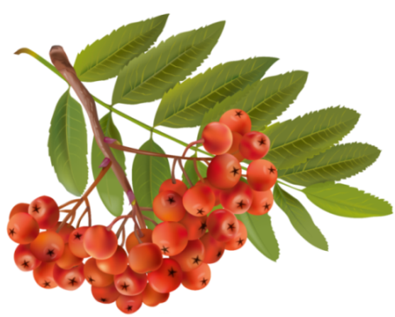
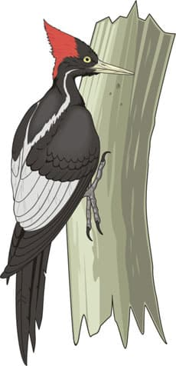
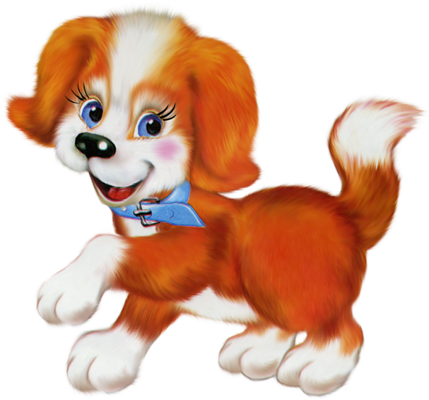


Роздивись зображення та розкажи
Які особливості мають комахи? Риби? Птахи?
Які особливості в будові та поведінці звірів вирізняють їх серед інших тварин?
На які групи поділяють живі організми?
Які спільні ознаки вони мають?

Slide 6

Проаналізуй
Чи властиві рослинам рух, розвиток і розмноження? Чи дихають рослини?
Навіщо потрібне світло організмам?
Чи всі тварини дбають про своє потомство?
Чи існують живі організми, яким не властивий процес дихання?
Що об’єднує людей зі світом живої природи?

Slide 7

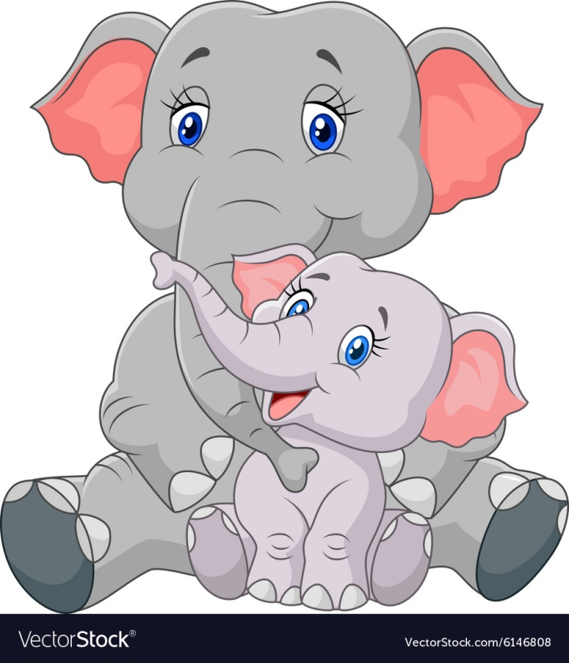
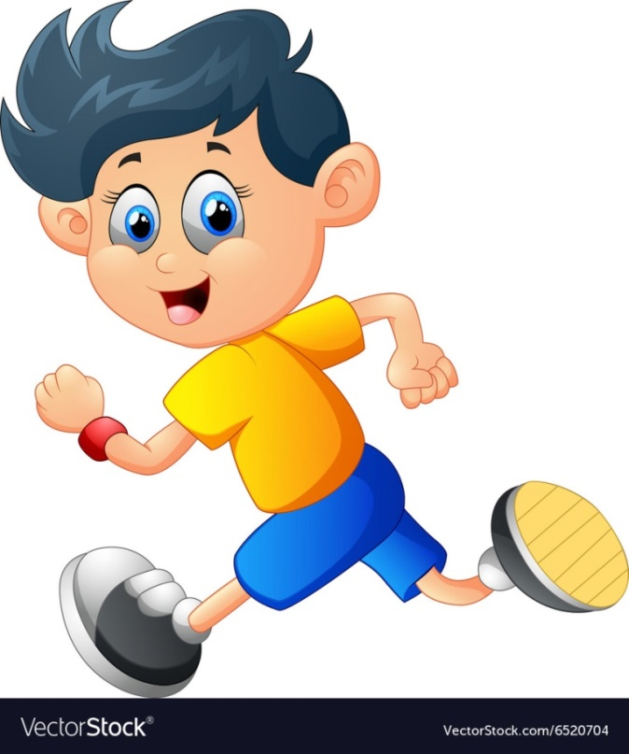
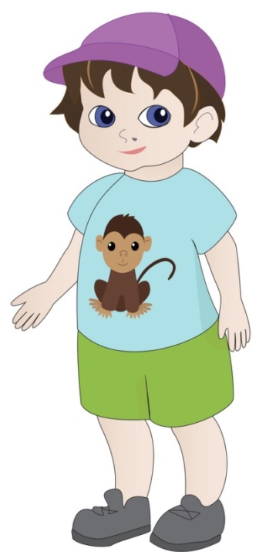
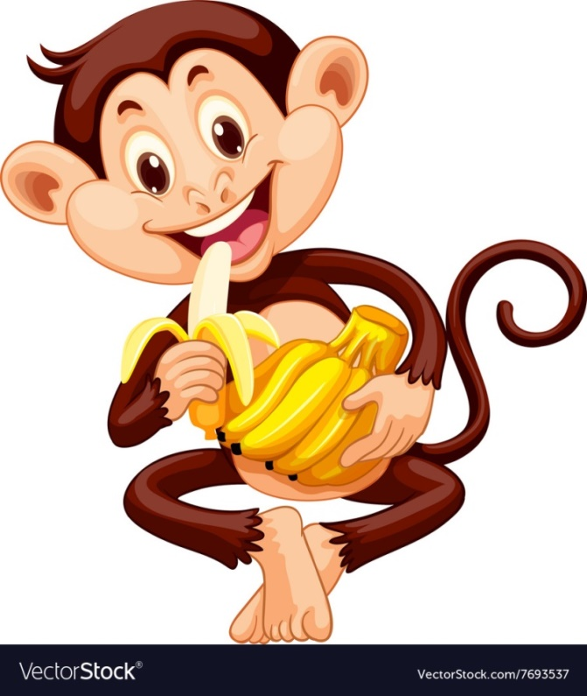
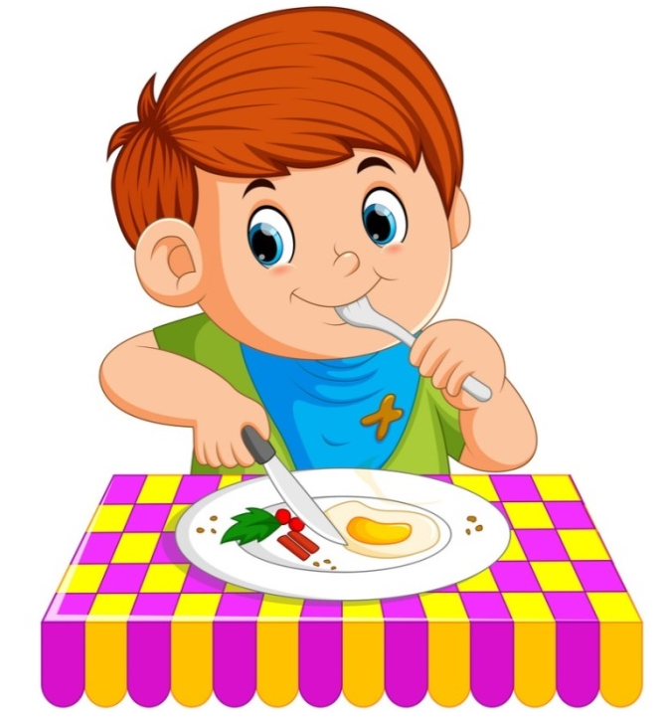
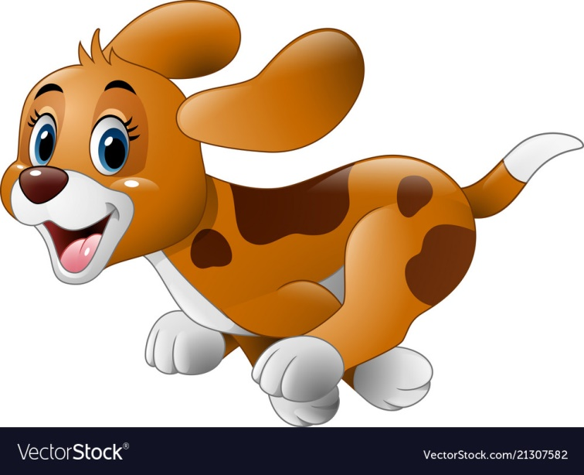
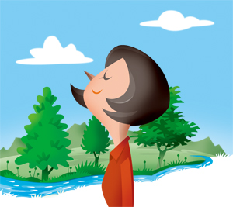
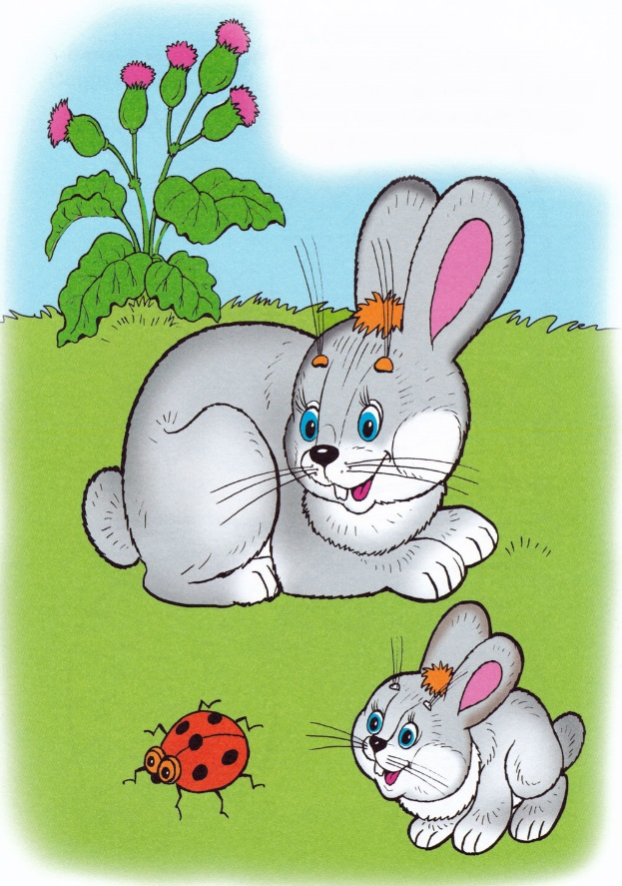
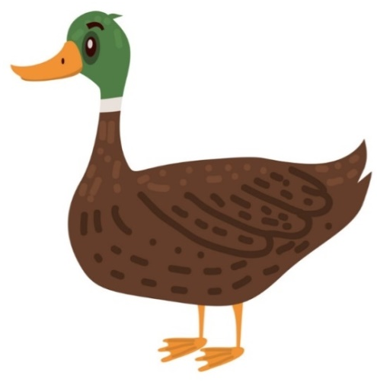
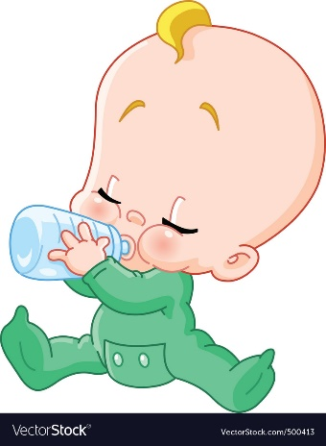
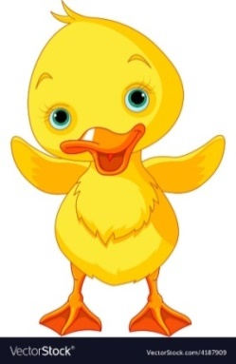
Важлива інформація
Людина має багато спільних рис із представниками світу живої природи.
Люди, як і всі організми
продовжують свій рід
Ці ознаки притаманні рослинам, тваринам, людям, іншим організмам.
рухаються
живляться
дихають
Ростуть і розвиваються

Slide 8
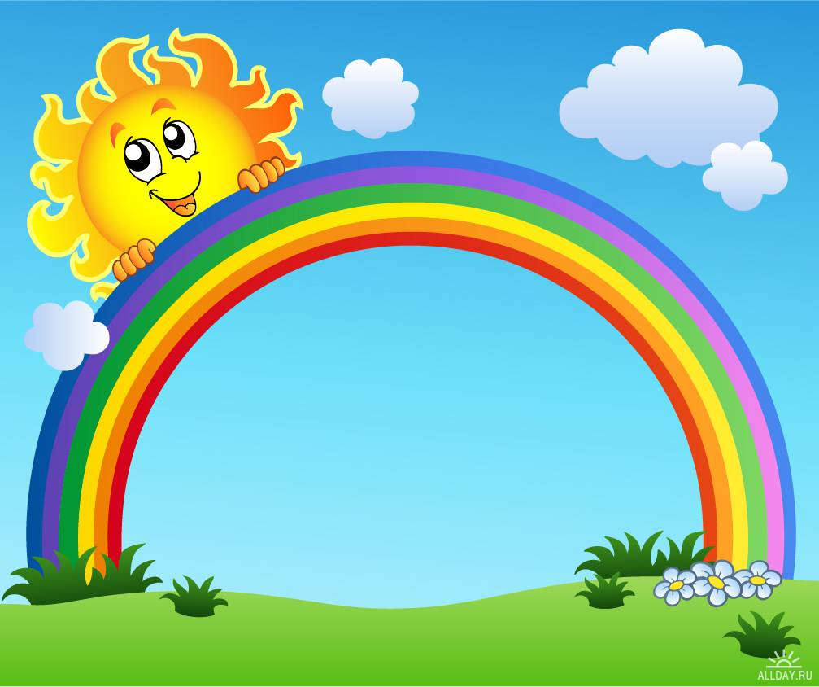
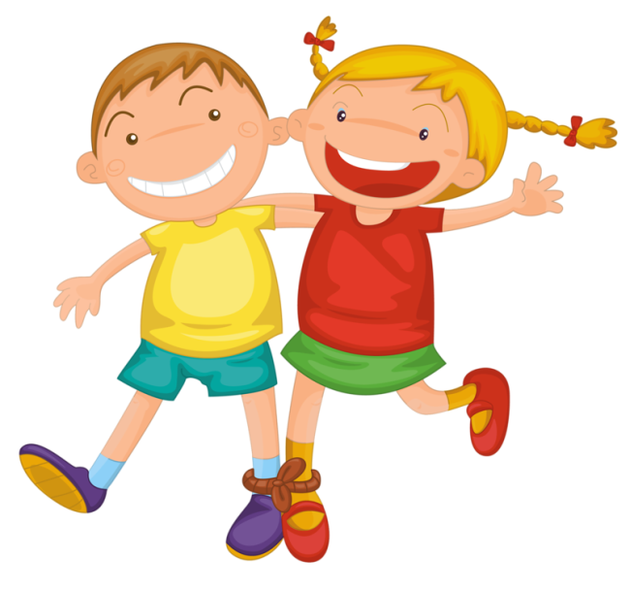
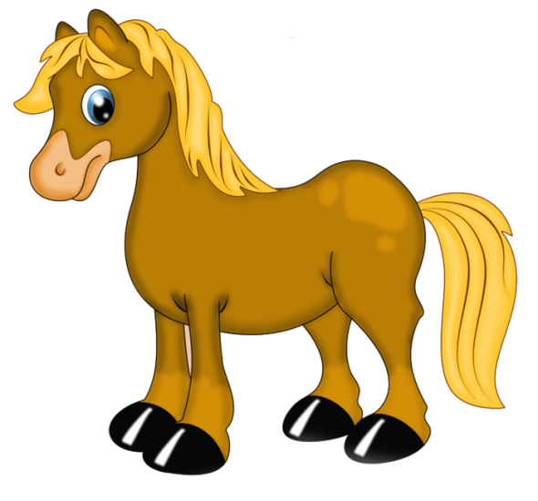
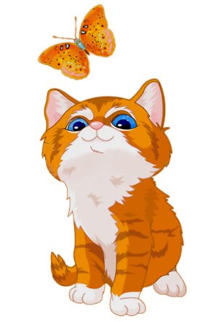
Важлива інформація
Найбільше в людей спільних ознак зі світом тварин.
Людям,
як і тваринам,
для життя необхідні повітря, світло й тепло, вода і їжа.
Підручник.
Сторінка
7

Slide 9
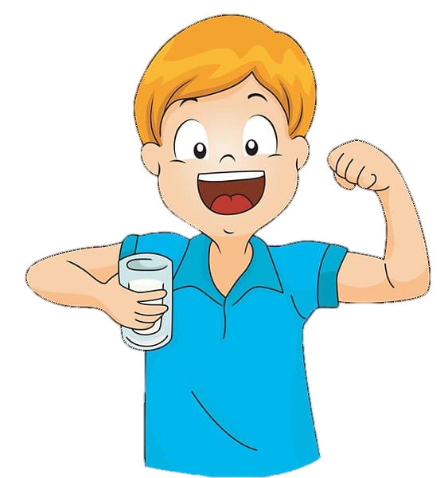

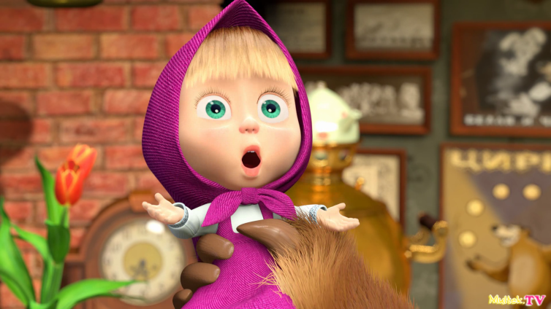
Зауваж
Здорова, доросла людина може прожити без повітря від 3 до 5 хвилин.
Без води від 3 до 10 діб
Без їжі до 45 діб
Підручник.
Сторінка
7

Slide 10
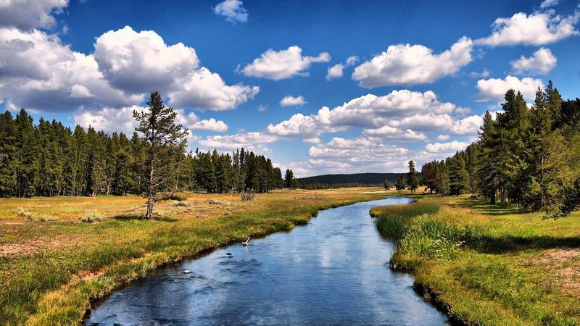
Важлива інформація
Природне середовище – незмінний партнер людини в її житті.
Ми черпаємо зі скриньки природи всі наші багатства. Природа, її краса і велич залишаються нашим головним скарбом.
Людина — частина живої природи, яка живе серед природи й бере з неї все необхідне для життя:
повітря, тепло, світло, воду,
одяг,
продукти харчування,
корисні копалини,
використовує природні ресурси для отримання предметів побуту.
Підручник.
Сторінка
7

Slide 11
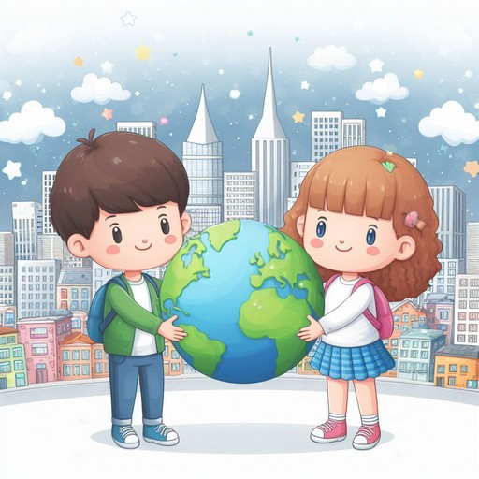
Важлива інформація
Від стану навколишнього середовища залежить і стан нашого здоров’я.
Що більше відходів ми викидаємо
в довкілля, то більше мікробів
що більше сміття,
то більше хвороб
забруднені повітря і вода можуть стати причиною багатьох захворювань
Отже, слід пам’ятати: «Здоров’я природи — здоров’я людини».

Slide 12
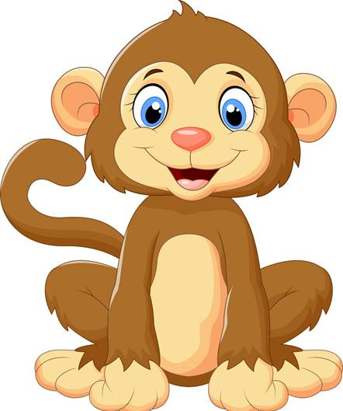
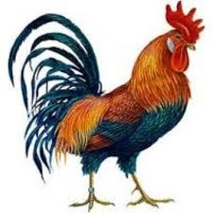
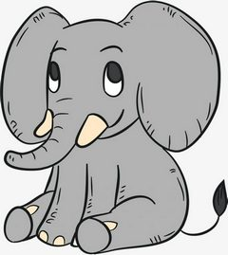
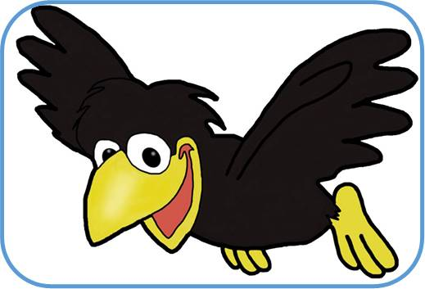
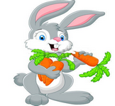
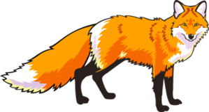
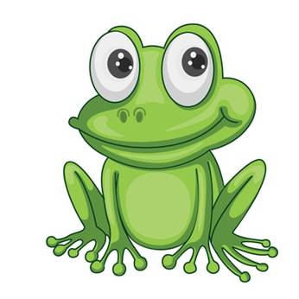
Руханка «Повтори рухи тваринки»
Відтвори рухи тваринки так, щоб інші зрозуміли, яку тваринку ти показуєш.

Slide 13
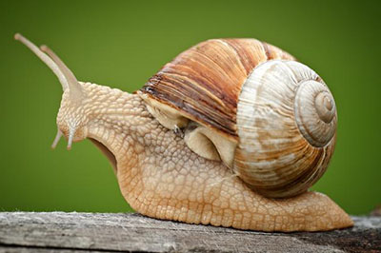
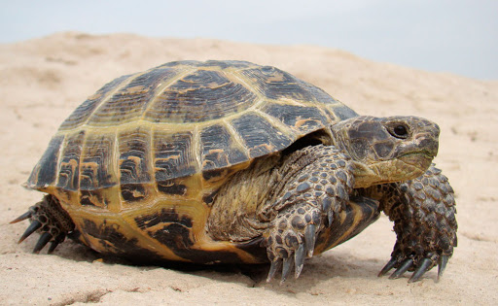
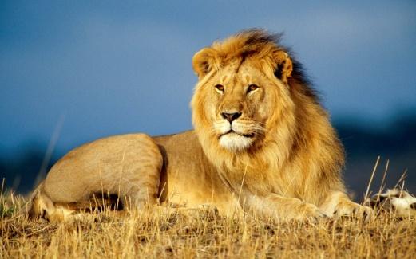
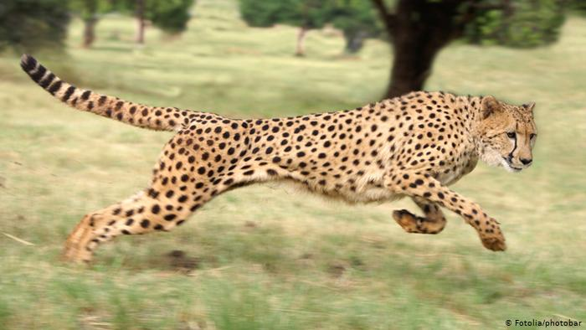
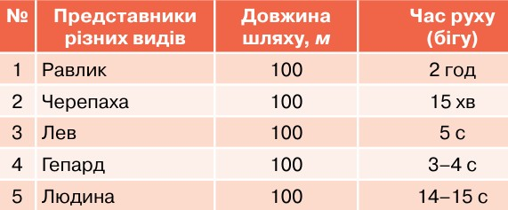
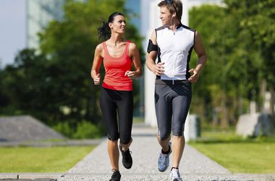
Розглянь зображення і таблицю
Порівняй, скільки часу потрібно тваринам і людям, щоб подолати відстань 100 метрів
2 години
15 хвилин
5 секунд
3-4 секунди
Підручник.
Сторінка
8
14-15 секунд

Slide 14

Робота в зошиті
4. На які групи поділяються живі організми? Напиши.
________________________________________________
Рослини,
тварини,
люди.
5. Людина – це частина живої природи тому, що ____________________________________________
____________________________________________
вона росте, розвивається, дихає, живиться, рухається, продовжує свій рід.
Домашнє завдання
Прочитати сторінки 7-8.
Сторінка
2-3

Slide 15
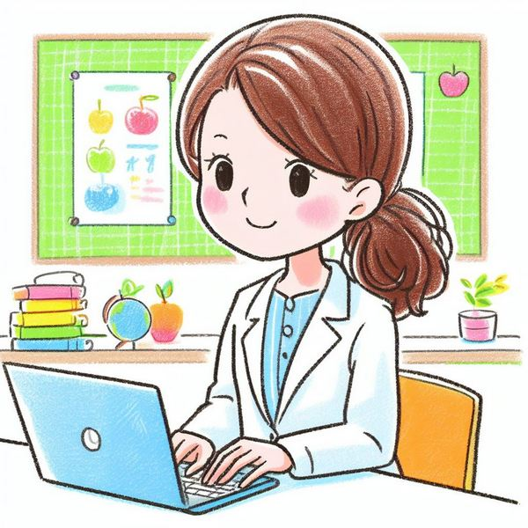
Вправа «Мікрофон»
Які ознаки притаманні всім організмам?
Які умови необхідні для життя організмів?
Які пристосування до життя у водоймі мають риби?
Як пристосовані до життя в наземно-повітряному середовищі птахи?
Чому ссавці є найбільш поширеними у природі?

Slide 16

Наші відкриття
1. Люди, як і всі організми, ростуть і розвиваються, дихають, живляться, рухаються, продовжують свій рід.
2. Людям, як і тваринам, для життя необхідні повітря, світло й тепло, вода і їжа.
3. Люди мають найбільше спільних ознак із ссавцями (звірами)

Slide 17
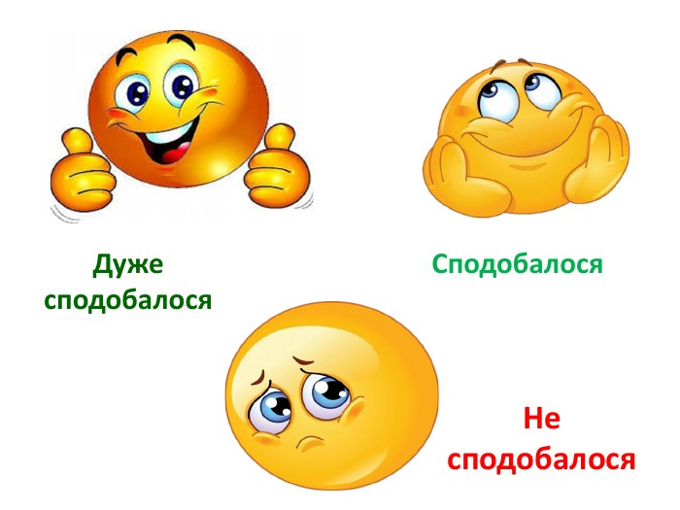
Рефлексія

